Slide 1

硕士学位申请答辩
水稻花器官发育分子机理的研究
答辩人：贾茹
导师：袁政 副教授
2016-1-13

Slide 2
提纲
课题背景
研究背景
研究目的
结果与讨论
OsMADS32 调控水稻花器官发育机理的研究
OsSPT5-L 的图位克隆及功能分析
总结与展望
课题总结
课题展望
致谢

Slide 3
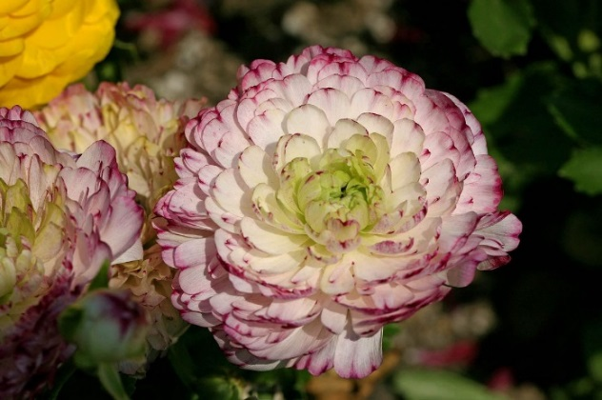

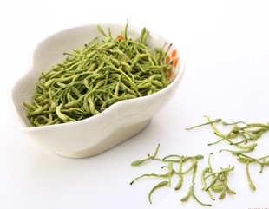


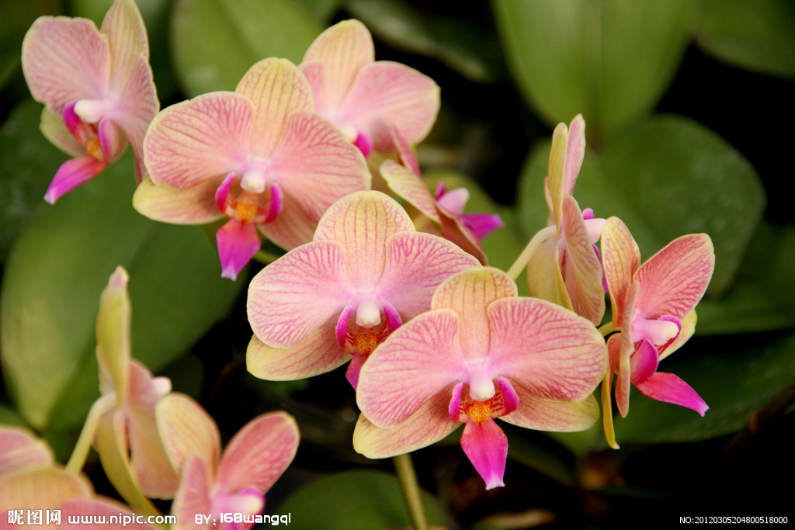
研究背景
自然界中植物花的形态多种多样
Notes:
花是植物生殖发育的一个基本单位，自然界中花的形态多种多样，有些可以作为观赏植物，有些植物花还具有药用价值，与人们的生活有着紧密的联系。那么植物花的形态是如何建成的呢？

Slide 4
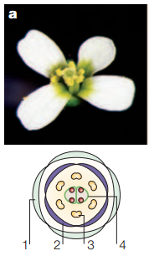
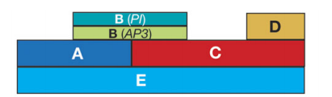
拟南芥花器官发育的ABCDE模型
Arabidopsis
胚珠
萼片
花瓣
雄蕊
雌蕊
1
2
3
4
萼片 花瓣 雄蕊 雌蕊
Hitoshi Yoshida and Yasuo Nagao，2011
Notes:
对植物花器官发育的研究首先开始于拟南芥中，拟南芥是双子叶植物中的模式植物，拟南芥的花具有四轮花器官，由外向内依次为萼片、花瓣、雄蕊和雌蕊，研究发现拟南芥各轮花器官的建成分别由同源异型的ABCDE类基因调控，其中，A类、E类基因调控第一轮萼片发育，A类，B类，E类基因共同调控第二轮花瓣发育，B类、C类和E类基因共同调控第三轮雄蕊发育，C类和E类基因调控第四轮雌蕊发育，此外D类基因特异调控雌蕊中胚珠的发育，这就是调控拟南芥花器官发育的ABCDE模型。

Slide 5
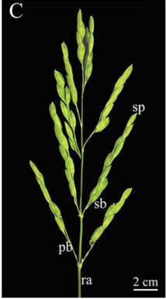
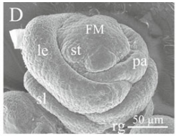
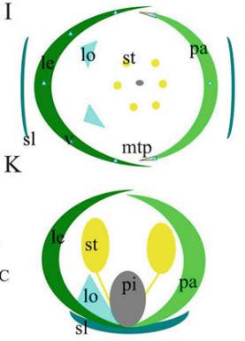
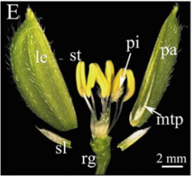
水稻小穗的结构
Zhang et al., 2013
水稻的小穗包括一对退化颖片（rg），一对不育外稃（sl），以及一朵可育的小花（floret） 构成。 其中小花又由四轮花器官构成， 由外向内排列， 依次是外稃（le）和内稃（pa）， 一对浆片（lo）， 六个雄蕊（st），以及一个心皮（pi）。
Notes:
水稻属于单子叶植物，其花的结构与拟南芥不同，存在特殊的小穗结构。水稻的小穗包括一对退化颖片，一对不育外稃，以及一朵可育的小花构成。 其中小花又由四轮花器官构成， 由外向内排列， 依次是外稃和内稃， 一对浆片， 六个雄蕊，以及一个心皮。

Slide 6
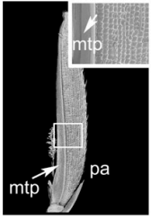
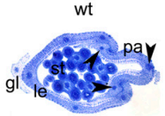
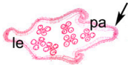
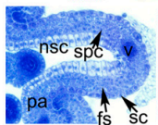
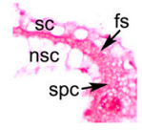
水稻外稃和内稃的结构
A B C
Yuan et al., 2009
水稻的外稃和内稃是单子叶植物特有的器官。
Notes:
水稻的外稃和内稃是单子叶植物特有的器官，与拟南芥花器官差异最大，外稃比内稃略大， 两者通过连锁结构闭合， 共同起到保护水稻小花内部结构的作用。水稻的外稃具有5根维管束，内稃具有3根维管束，其中，内稃从形态上可以分为两部分，分别是表面细胞硅质化的主体部分(bop) 和表面为纤维状光滑细胞的边缘组织(mtp)，边缘组织通过和外稃边缘嵌合形成连锁结构。

Slide 7
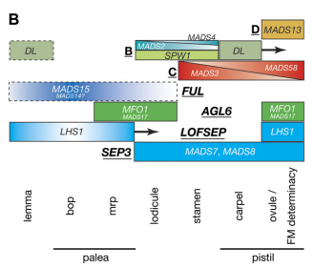
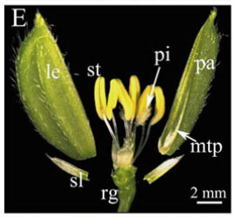
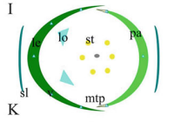
水稻花器官发育的ABCDE模型
Rice
分化
较保守
水稻外轮花器官外稃、内稃结构与拟南芥的花器官结构有很大不同，A类基因的功能发生一定程度的分化，并有新的非同源异型基因参与调控水稻外稃和内稃的发育。
Hitoshi Yoshida and Yasuo Nagao，2011
Notes:
通过研究发现，水稻中也存在调控花器官发育的ABCDE模型，水稻内轮花器官与拟南芥相似，故调控内轮花器官发育的BCD类基因在功能上比较保守，由于水稻的外稃、内稃结构与拟南芥的花器官结构有很大不同，故调控水稻外轮花器官发育的A类基因在功能发生一定程度的分化，并有新的非ABCDE类基因参与调控水稻外稃和内稃的发育过程。

Slide 8
调控水稻外稃和内稃发育的基因
palea
stamen
BLS1
OsCR4
TOB1
内稃后期形态建成
lemma
DP1
REP1
OsM15
OsM1
OsM34
OsM17
OsM1
OsM34
OsM17
lodicule
内稃早期属性决定
外稃早期属性决定
carpel
DL
OsM32
OsM6
JMJ706
DH1
OPB
DL
外稃早期和后期发育
JMJ706
DH1
OPB
内稃早期和后期发育
ovule
sterile lemma
水稻外稃和内稃发育的具体调控机制仍不清楚。
Notes:
基于对水稻内外稃发育的研究，目前已经发现调控水稻内外稃发育的基因可以分为三类，有些基因可调控水稻外稃和内稃的早期属性决定，有些可以调控水稻内稃的后期形态建成，还有一些基因可以参与既可以调控水稻外稃和内稃的早期属性决定，又可以调控后期形态建成，但是对水稻内外稃发育的研究目前多来源与遗传学数据，其具体调控机制仍不清楚。

Slide 9
水稻花器官发育相关基因
palea
研究目的：
stamen
BLS1
OsCR4
TOB1
揭示已知基因调控花器官发育的新机制。
发现调控水稻花器官发育的新基因；
lemma
OsM2
OsM4
OsM3
OsM58
OsM7
OsM8
OsM32
DP1
REP1
OsM15
OsM1
OsM34
OsM17
OsM1
OsM34
OsM17
lodicule
carpel
DL
OsM32
OsM6
OsM7
OsM8
OsM1
JMJ706
DH1
OPB
OsM6
OsM3
DL
OsM4
OsM58
OsM2
DL
OsM6
JMJ706
DH1
OPB
SPW1
OsM8
OsM32
OsM7
OsM13
OsM17
ovule
sterile lemma
Notes:
除了外稃和内稃外，调控水稻其他各轮花器官的基因也得到发现，部分调控机制也得以研究，但是调控水稻花器官发育的网络还没有建立，我们的研究目的是通过揭示已知基因调控花器官发育的新机制，和继续发现调控水稻花器官发育的新基因，来不断完善调控水稻花器官发育的网络，揭示水稻花器官发育的分子机理。

Slide 10
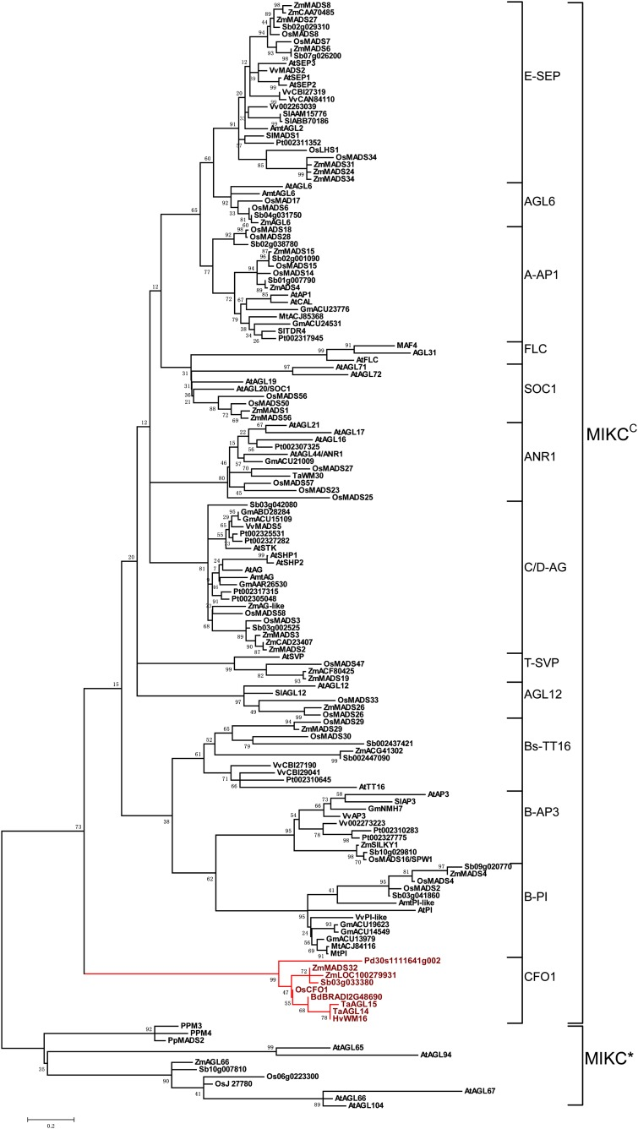
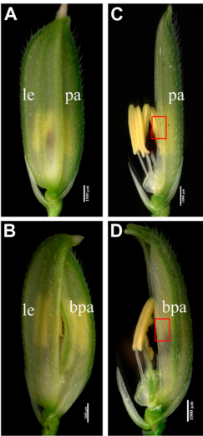
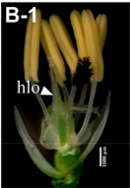
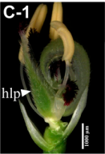
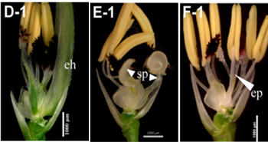
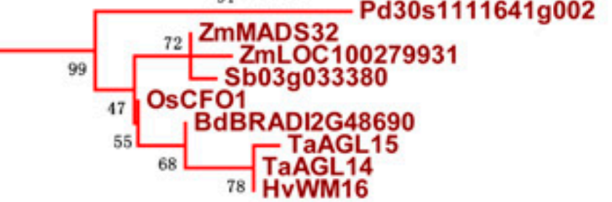
OsMADS32是一个单子叶植物中特有的MIKC^{c} 类MADS-box基因
内稃mtp变大
稃状浆片
浆片心皮嵌合体
雄蕊心皮嵌合体
多产生一个心皮
异位稃状器官
单子叶植物中特有的CFO1类分支：
Sang et al., 2012
Notes:
调控水稻花器官发育的基因中有一个单子叶中特有的基因OsMADS32，其在双子叶植物中没有同源，属于单子叶中的一个MIKC类MADS-box基因，2012年报道的一个OsMADS32的突变体cfo1表现内稃、浆片和心皮的发育缺陷，说明OsMADS32影响各轮花器官发育。

Slide 11
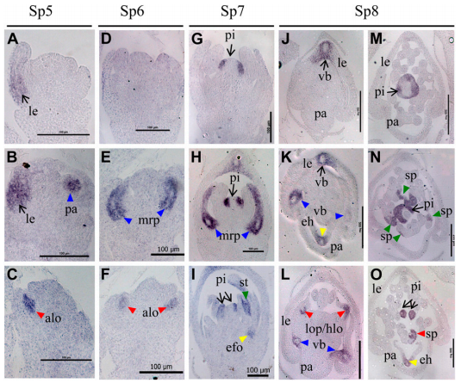
OsMADS32负调控DL表达
WT
cfo1
cfo1
DL的激活是cfo1异常的mtp和第二、三轮异位稃状、心皮状器官产生的主要原因。
Notes:
文章通过研究还发现DL基因原本在野生型外稃和心皮中特异表达，但在cfo1突变体中可以异位到内稃mtp，稃状或心皮状嵌合器官中表达，从而使突变体内稃mtp异常，第二、三轮产生异位稃状、心皮状器官。说明OsMADS32可以负调控DL的表达。

Slide 12
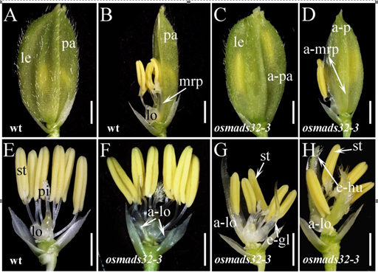
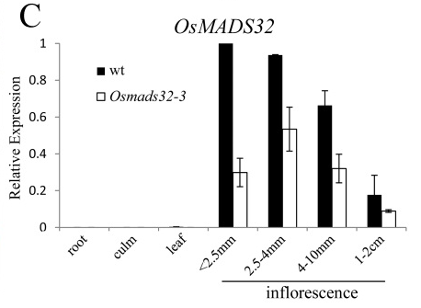
OsMADS32 可能存在正向自身调控
cfo1-3
1bp
602bp
2086bp
OsMADS32
ATG
TAG
WT C
cfo1-3 A
MADS
I
K1
K2
K3
C
OsMADS32
CFO1-3
SVCFCVFG
Wang et al., 2015
Notes:
基于本实验室之前的研究，定位到了OsMADS32的一个新的等位突变体cfo1-3，此突变体也表现内稃、浆片和雄蕊的缺陷，在基因水平上，OsMADS32基因的第三个内含子处发生了一个C到A的碱基替换，造成了转录水平上的剪接方式的改变，最后是突变的蛋白在K1结构域中多出了8个氨基酸，检测基因的转录水平发现OsMADS32在突变体花序中的表达明显下调。蛋白水平上8个氨基酸的变化引起了转录水平的下调暗示了OsMADS32可能存在正向调控自身调控。

Slide 13
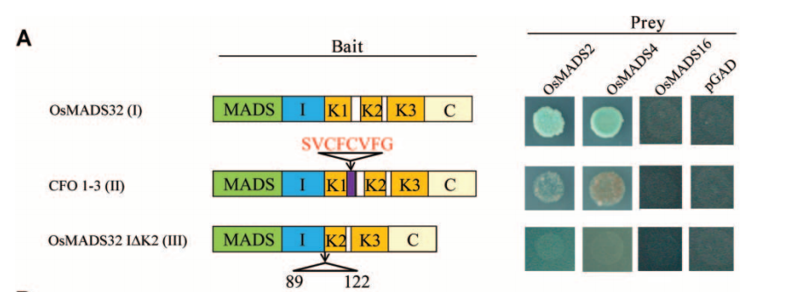
OsMADS32中的突变减弱其与OsMADS2/4的相互作用
SVCFCVFG
Wang et al., 2015
Notes:
由于cfo1-3突变体的缺陷表型主要集中在第二、三轮，而且蛋白中K结构域主要参与蛋白互作，所以通过酵母双杂交检测了OsMADS32与调控水稻第二、三轮花器官发育的B类基因直接的相互作用，结果发现OsMADS32可以与OsMADS2和OsMADS4互作，且OsMADS32中的突变会减弱其与OsMADS2/4的相互作用。

Slide 14
OsMADS32自身调控预测模型
OsMADS2/4
X
Protein
OsMADS32
OsMADS32
OsMADS32
Gene
OsMADS32
Binding Site
Notes:
由以上结论我们推测了OsMADS32自身调控是模型，首先OsMADS32可能直接结合到自身基因的特异位点激活自身表达，也有可能与OsMADS2或4形成蛋白复合体共同激活自身表达，或是通过与其他未知蛋白结合激活自身表达。

Slide 15
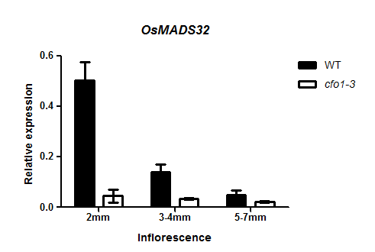
结果与讨论
1、OsMADS32 调控水稻花器官发育分子机理研究
1.1 OsMADS32自身调控研究
重复RT-qPCR实验，OsMADS32在cfo1-3突变体的花序原基中表达明显下调。
Notes:
为了研究OsMADS32的自身调控作用，我们重复了RT-qPCR的实验，发现OsMADS32在cfo1-3突变体中表达有明显的下调。

Slide 16
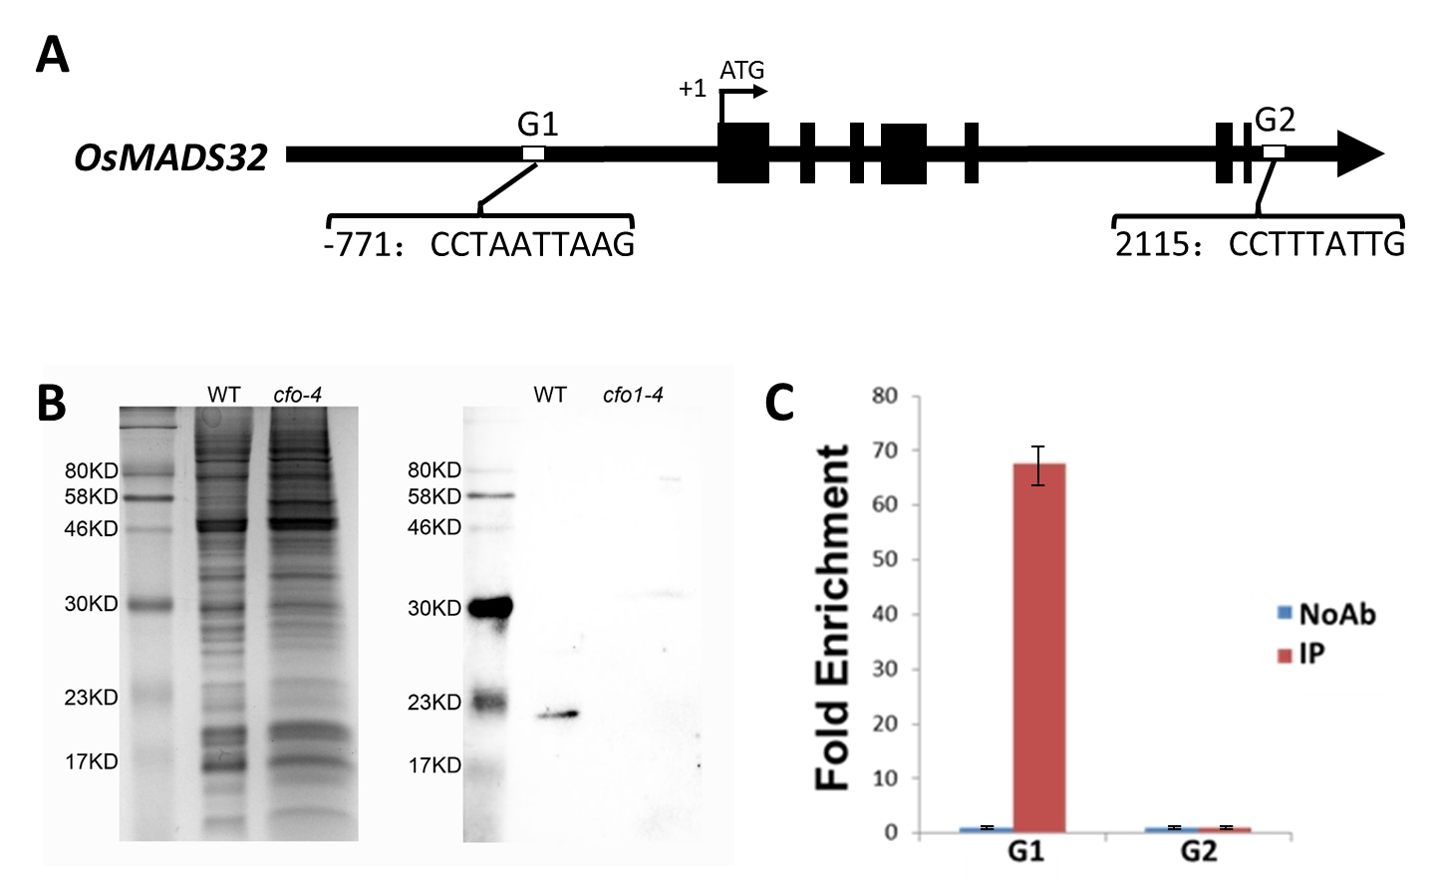
OsMADS32 蛋白可以结合到 OsMADS32 基因启动子区的 CArG-box 上
CArG-box in OsMADS32
OsMADS32 Antibody Test
ChIP-qPCR
Notes:
接下来， 我们进行了 ChIP-qPCR 实验。首先， 我们将 OsMADS32 基因的序列做了分析， 在其中寻找 MADS-box 蛋白的可能结合位点 CArG-box， 最终发现 OsMADS32 基因中只存在 2 个 CArG-box，一个位于启动子区， 另一个位于 3’-UTR 区 。其次，我们制备了 OsMADS32 的多克隆抗体， 提取野生型和 OsMADS32 完全缺失突变体的花序原基核蛋白，用 Western-blot 的方法检测 OsMADS32 抗体， 结果显示， 野生型的花序原基核蛋 白可以杂交出与 OsMADS32 蛋白大小一致的条带，证明 OsMADS32 抗体特异性较好，可以用于 ChIP 实验。ChIP-qPCR的实验结果表明 OsMADS32能够富集基因启动子区的 G1 片段。 这说明 OsMADS32 蛋白可以结合自身基因启动子区的 CArG-box上，这为OsMADS32 实现自身调控提供了空间上的可能。

Slide 17
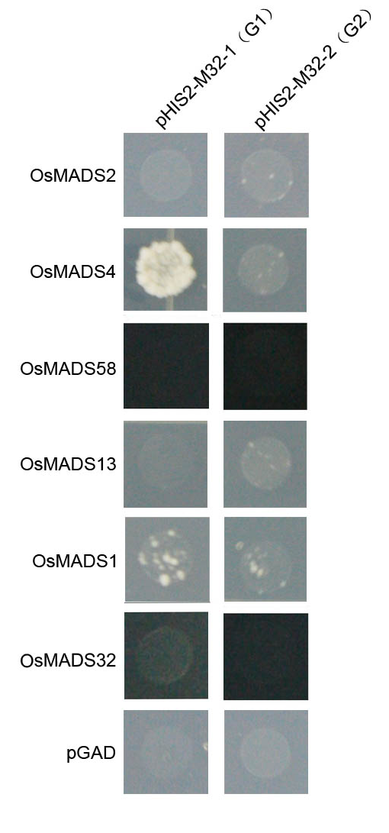
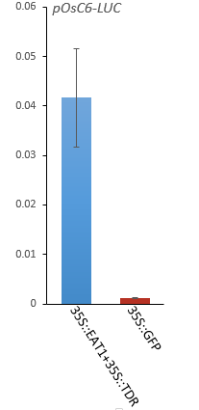
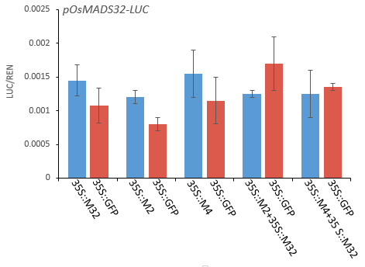
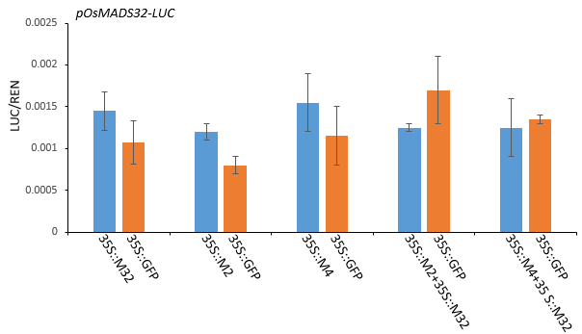
OsMADS32 蛋白不能直接激活自身基因表达， 其自身调控是通过与其他蛋白形成的复合体实现的
positive control
Notes:
为了验证OsMADS32能否直接激活自身表达，我们进行了酵母单杂交和双荧光Luciferase实验。酵母单杂交实验结果显示OsMADS32蛋白则不能与自身基因序列中的G1、G2位点结合，OsMADS2和OsMADS4中只有OsMADS4蛋白可以与OsMADS32启动子区的G1位点结合。Luciferase实验结果显示OsMADS32、OsMADS2和OsMADS4蛋白都不能单独激活OsMADS32基因表达，而OsMADS32和OsMADS2的蛋白复合体或OsMADS32和OsMADS4的蛋白复合体也不能起到激活OsMADS32表达的作用。

Slide 18
OsMADS32自身调控预测模型
OsMADS2/4
X
Protein
OsMADS32
OsMADS32
OsMADS32
Gene
OsMADS32
Binding Site
Notes:
这些结果表明，OsMADS32蛋白不能直接激活自身基因表达，与OsMADS2或4形成的蛋白复合体也不能激活自身基因表达，而是通过与其他未知蛋白形成蛋白复合体来完成自身激活的，由于烟草体内缺少形成复合体所必需的蛋白，所以Luciferase实验不能实现对基因的激活作用。

Slide 19
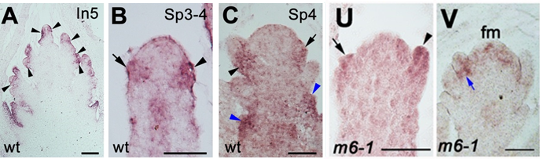
2.2 OsMADS32 与 MADS-box 基因互作分析
sp4时期cfo1-4花序原基芯片分析
Class | Gene Name | log2FoldChange
A | OsMADS14 | -0.7
 | OsMADS15 | -0.32
 | OsMADS18 | -0.35
B | OsMADS16 | -0.31
 | OsMADS2 | /
 | OsMADS4 | 0.1
C | OsMADS3 | 0.26
 | OsMADS58 | 0.53
D | OsMADS13 | 0.09
 | OsMADS21 | 0.14
E | OsMADS7 | -0.29
 | OsMADS8 | -0.46
 | OsMADS1 | 0.46
 | OsMADS5 | -0.07
 | OsMADS34 | -0.44
 | OsMADS17 | 0.98
AGL6 | OsMADS6 | 1.05
OsMADS32 | OsMADS32 | -5.83
转录水平无变化
（图片来自胡赟）
OsMADS6在cfo1-4突变体中上调
Notes:
除了研究了OsMADS32的自身调控外，我们还研究了OsMADS32与其他MADS-box基因的相互作用，通过分析sp4期OsMADS32完全缺失突变体cfo1-4的芯片结果发现，发现ABCDE类基因在转录水平上没有变化，说明在转录水平上不存在调控作用，还发现OsMADS6在突变体中表达上调，但通过本实验室胡赟师兄原位杂交结果发现，OsMADS32在野生型水稻花发育早期在外稃、内稃和退化颖片的原基中表达，在顶端花分生组织中不表达，而在osmads6突变体中，OsMADS32仍在外稃和内稃原基中表达，但在顶端花分生组织中也表达，这暗示了我们OsMADS6可能抑制OsMADS32在顶端花分生组织中的表达。

Slide 20
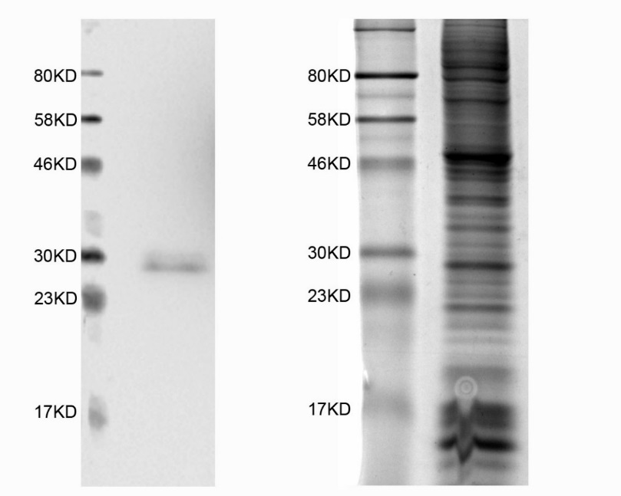
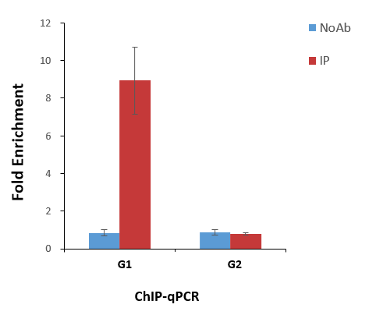
OsMADS6可结合到OsMADS32启动子区的CArG-box上，抑制OsMADS32的表达
+1
ATG
G1
G2
OsMADS32
-771：CCTAATTAAG
2115：CCTTTATTG
CArG-box in OsMADS32
OsMADS6 Antibody Test
Notes:
为了验证OsMADS6对OsMADS32的调控作用，我们用OsMADS6的抗体进行了ChIP-qPCR实验，发现OsMADS6可以结合到OsMADS32启动子区的G1位点，结合原位杂交结构，可得出结论，OsMADS6可结合到OsMADS32的启动子上，抑制OsMADS32的表达。

Slide 21
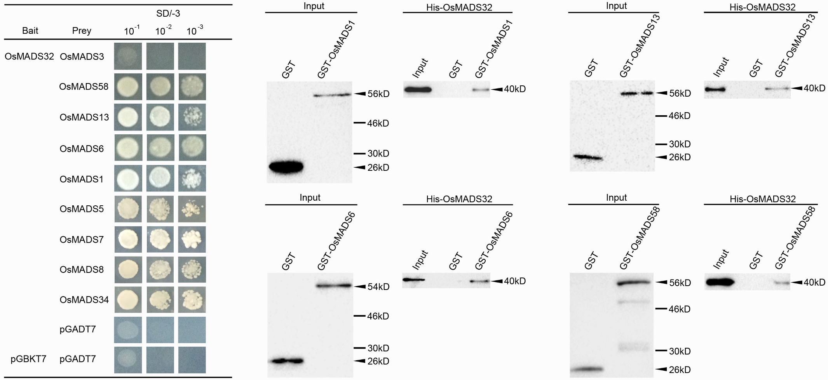
OsMADS32可以与OsMADS1，OsMADS6、OsMADS13和OsMADS58蛋白相互作用
C
D
E
Notes:
此外，我们还进行了OsMADS32与其他MADS-box蛋白相互作用的分析，通过酵母双杂交实验我们验证了OsMADS32可以与CDE类基因在蛋白水平互作，进一步我们通过GST pull down实验验证了OsMADS32与OsMADS1、6、13和58的互作。

Slide 22
OsMADS32 调控水稻花器官发育模式图
OsMADS5
OsMADS7
OsMADS8
OsMADS34
OsMADS32
E
B
C
D
E
DL
OsMADS2
OsMADS4
OsMADS58
OsMADS13
OsMADS1
OsMADS6
Palea Lodicule Stamen Pistil
OsMADS32属于E类基因。
Notes:
同时，基于实验室胡赟师兄之前的研究工作，我们得到了OsMADS32 的单突变体与这些基因的双突变体植株，从而我们可以对这些基因的相互作用进行遗传学上的分析。结合前面的结果，我们发现OsMADS32可以与OsM58互作调控心皮发育，OsMADS32可以与OsM13互作调控心皮中胚珠的发育，OsMADS32与OsM1互作调控水稻雄蕊发育，OsMADS32与OsM6互作调控内稃、浆片、雄蕊发育。我们还通过酵母双杂交实验验证了OsMADS32可以与E类基因OsM5、7、8、34互作，此外OsMADS6可以在转录水平上抑制OsM32，OsM32也可通过与其他蛋白形成复合体间接进行自身调控。

Slide 23
要点小节
1、在水稻体内，OsMADS32以与其他蛋白形成复合体的形式，正向调控自身基因的表达。
2、酵母实验和体外实验验证OsMADS32与C类、D 类、E类基因在蛋白水平上相互作用 。进一步通过遗传分析，表明OsMADS32与其他同源异型基因在蛋白水平互作调控水稻各轮花器官发育。
3、OsMADS6在花发育早期可直接抑制OsMADS32在顶端花原基中的表达。

Slide 24
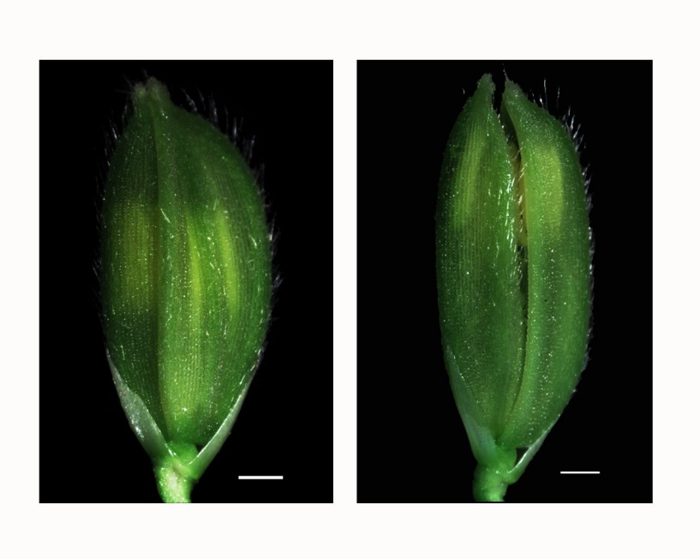

2、OsSPT5-L 的图位克隆及功能分析
结果与讨论
突变体来源
EMS诱变
9522背景野生型
9522背景osspt5-l突变体
（编号为JB25）
通过EMS化学诱变，筛选到一种花器官发育有缺陷的突变体osspt5-l。
Notes:
第二部分工作是OsSPT5-L的图位克隆及功能分析，首先通过EMS化学诱变，实验室得到许多突变体，从中筛选到一种外轮花器官发育有缺陷的突变体，编号为JB25，根据之后的研究将其命名为osspt5-l。

Slide 25
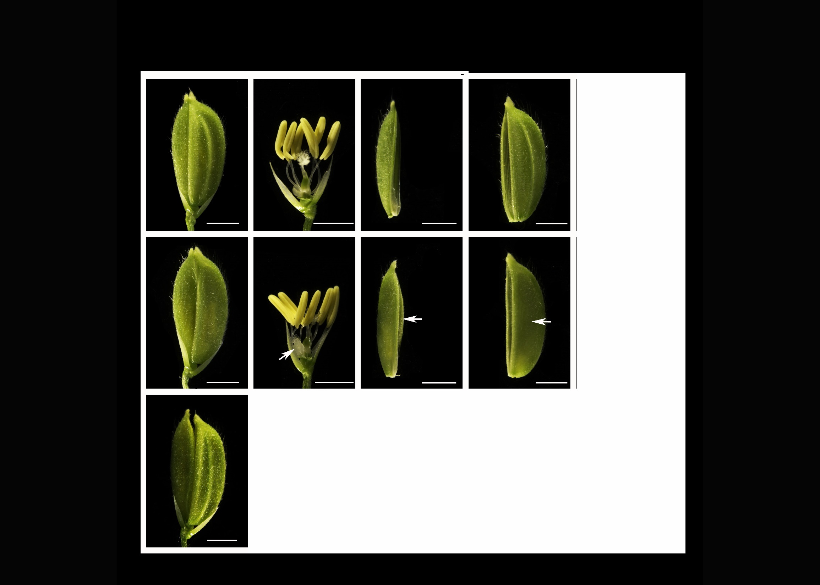
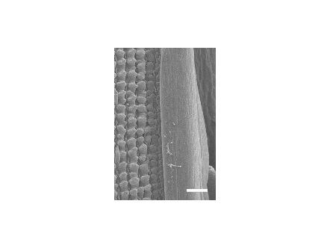
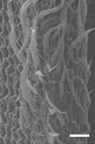


osspt5-l 突变体的缺陷主要集中在外稃、内稃和浆片
A
B
D
C E
pa
le
le
pa
WT
I
F
G
H J
pa
le
le
pa
osspt5-l
K
L M N
pa
pa
pa
pa
st
st
st
le
ca
ca
ca
lo
llo
llo
le
le
le
osspt5-l
WT
osspt5-l
60%
osspt5-l
40%
Notes:
经表型观察发现，突变体的缺陷主要集中在外稃、内稃和浆片。突变体外稃略有变小，内外稃嵌合不紧密，外稃内侧浆片膨大延长，内稃的边缘组织mtp也异常，通过扫描电镜观察发现突变体的mtp出外层表皮细胞转化为带有表皮毛的硅质化细胞，另外部分突变体的外稃减少了一根维管束，据统计约有60%突变体外稃的维管束减少。

Slide 26
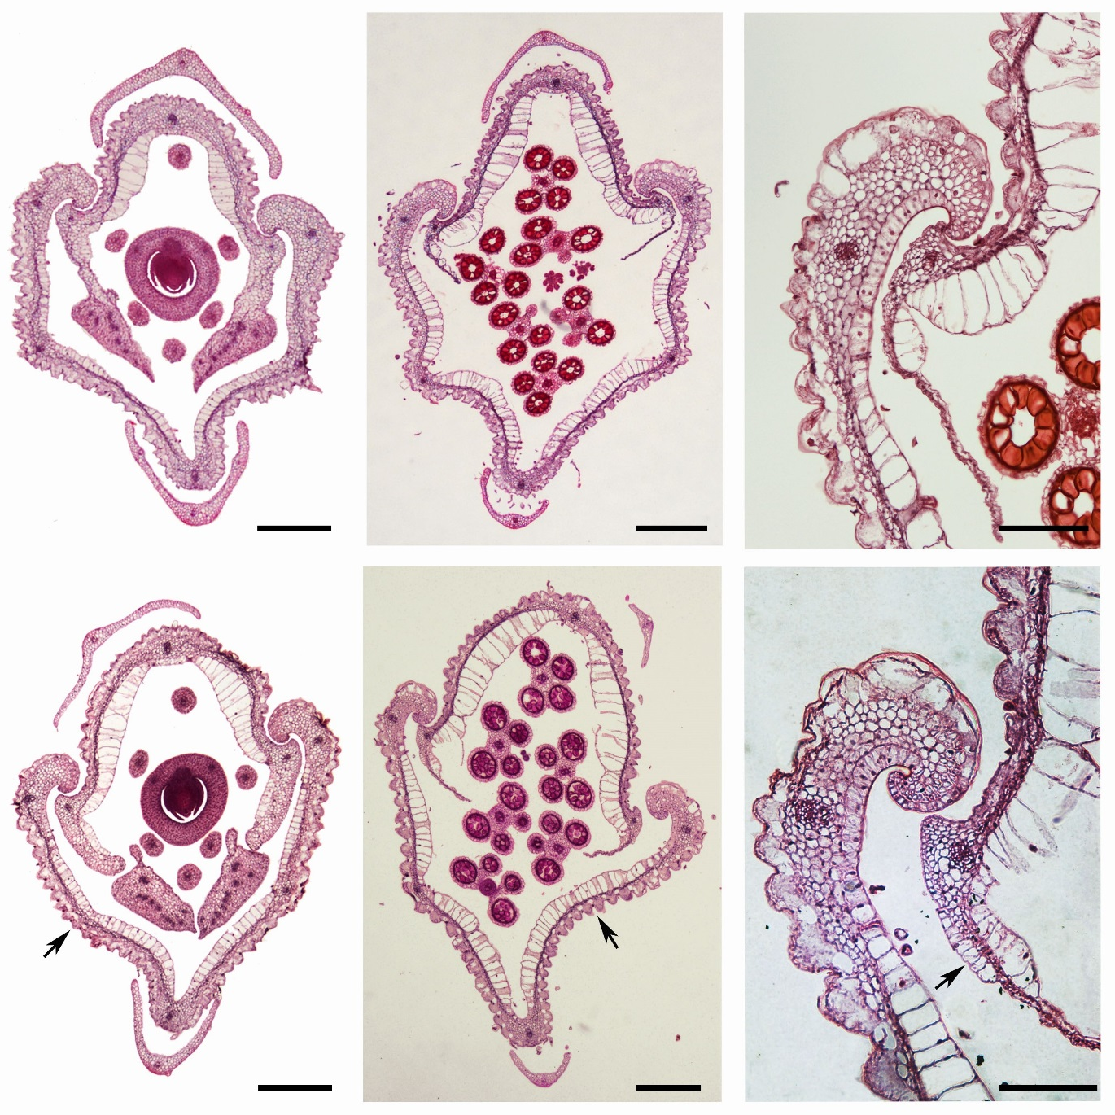
osspt5-l突变体mtp的外层多出一层细胞结构
A B C
pa
fs
pa
st
ca
spc
lo
sc
le
le
nsc
WT
D E F
pa
pa
fs
st
ca
llo
spc
le
le
sc
nsc
osspt5-l
Notes:
通过石蜡切片可以更清楚观察到突变体的外稃中缺少了一根维管束，高倍镜下观察内稃边缘组织mtp发现，mtp的最外层多出一层细胞，结合扫描电镜的结果，我们认为突变体内稃mtp处由于表层多出一层硅质化细胞，而使mtp属性改变，造成外稃和内稃不能紧密闭合。

Slide 27
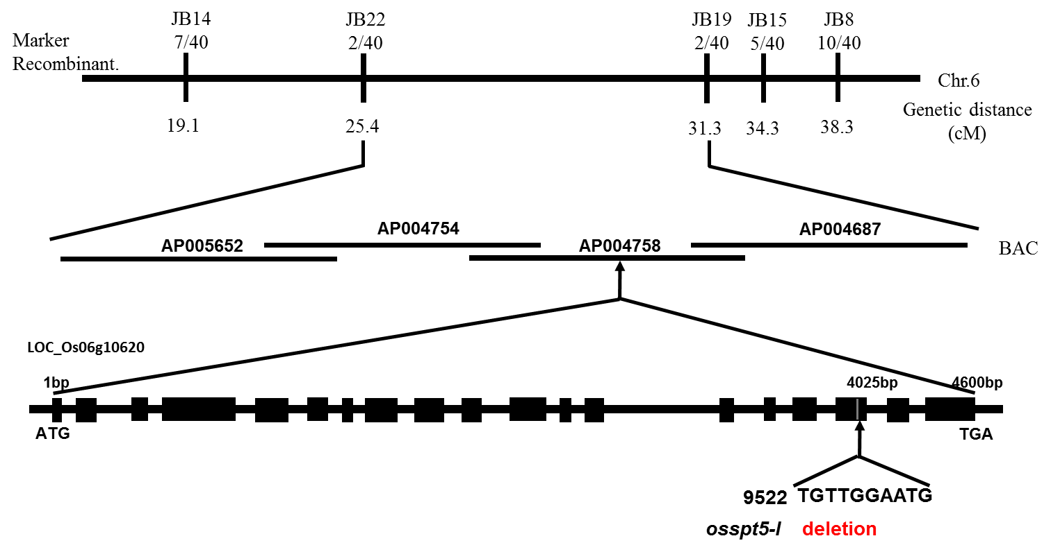
OsSPT5-L的图位克隆
突变位点定位于水稻6号染色体的LOC_Os06g10620基因上，其第17个外显子上发生了10bp的缺失。
Notes:
通过图位克隆，我们将突变位点定位于水稻的6号染色体的LOC_Os06g10620基因上，其第17个外显子上发生了10bp的缺失。

Slide 28
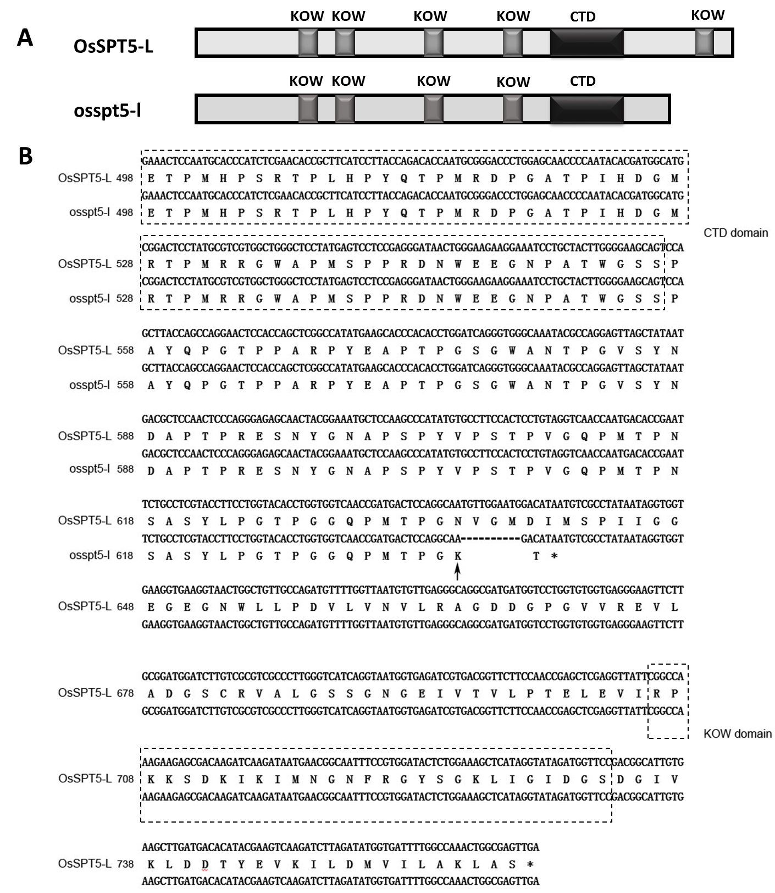
LOC_Os06g10620中的10bp缺失造成蛋白C末端的一个KOW结构域缺失
Notes:
通过蛋白水平的分析，发现基因突变造成了蛋白翻译的提前终止，从而导致蛋白C末端的一个KOW结构域缺失。

Slide 29
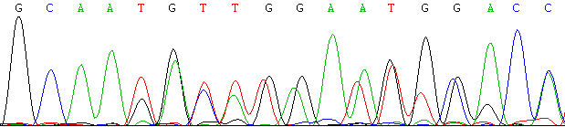
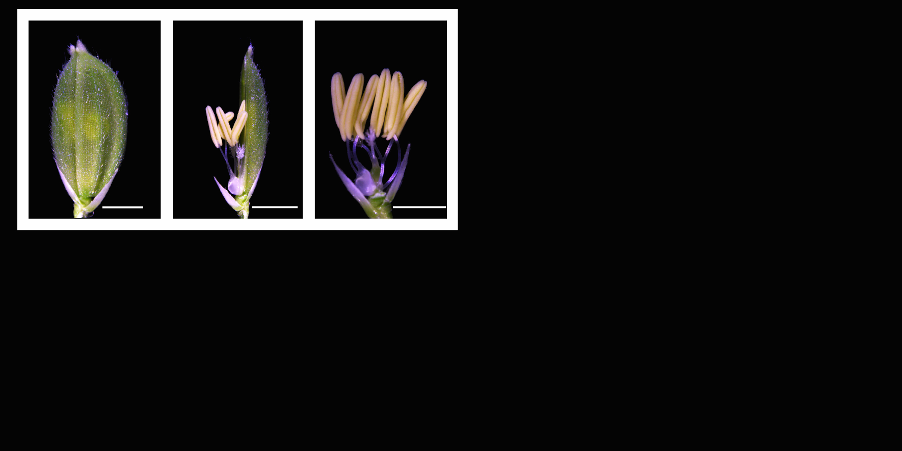
osspt5-l互补植株回复野生型表型
A
B
9522： GCAATGTTGGAATGGACA
osspt5-l：GCAA GACA
1301-OsSPT5-L pro::OsSPT5-L
transgenic line
Notes:
为了确定是否是这个基因的突变引起了突变体的表型，我们将此基因的启动子加基因全长转入突变体植株，获得的阳性植株回复了野生型表型，说明正是此基因中的突变引起了突变体的缺陷表型。

Slide 30
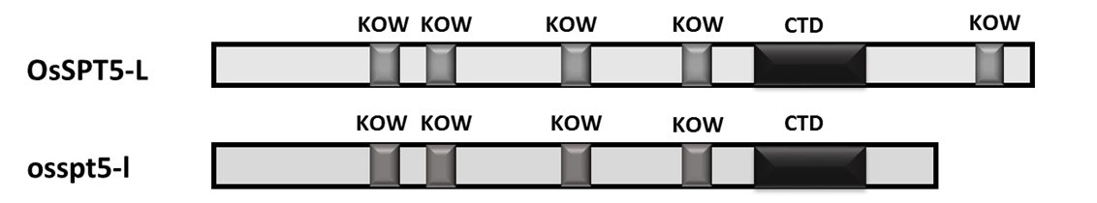
OsSPT5-L基因功能分析
LOC_Os06g10620基因功能预测：SPT5类转录延伸因子
(Rice Genome Annotation Project)
LOC_Os06g10620蛋白结构域预测：
（http://smart.embl- heidelberg.de/）
Notes:
根据数据库中的基因注释，此基因编码一个SPT类的转录延伸因子，其蛋白主要包括5个KOW结构域和1个CTD结构域。

Slide 31
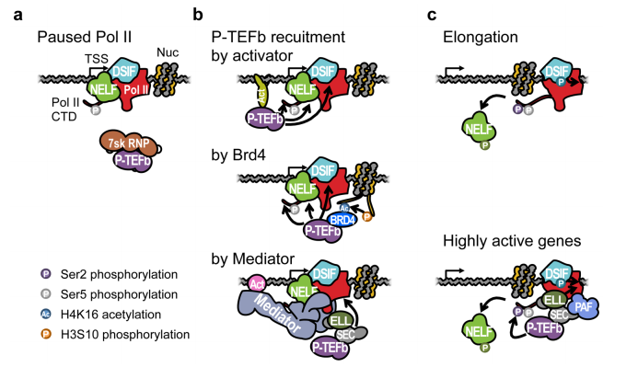
高等真核生物中的转录延伸复合体
转录延伸因子
SPT4/5复合体同源
在酵母、植物中
不存在抑制因子
early elongation
productive elongation
Hojoong Kwak and John T. Lis, 2013
Notes:
关于转录延伸因子的研究主要集中于酵母和动物等真核生物中，在高等真核生物中，转录延伸分为两个阶段，即早期延伸阶段和高效延伸阶段，在早期延伸阶段，RNA聚合酶II与转录延伸因子DSIF和NELF形成复合体，合成20到60个碱基的mRNA后停止转录，这时需通过不同机制招募更多因子对转录复合体进行磷酸化修饰，使抑制因子NELF从转录复合体上脱落，转录复合体继续向前移动完成对基因的转录。转录延伸复合体中的DSIF与酵母中的SPT4/5复合体同源，但在酵母和植物中不存在NELF类的抑制因子。

Slide 32
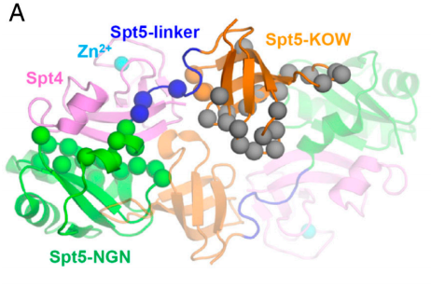
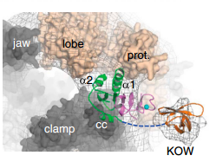
转录延伸因子
酵母中的SPT4/5蛋白复合体结构
SPT5蛋白结构：
NusG amino-terminal (NGN)：调节转录延伸
Kyprides–Onzonis–Woese (KOW)：参与蛋白互作
C-terminal repeats(CTD)：调节性激酶的作用靶点
酵母中，SPT5通过NGN domain与SPT4形成蛋白复合体SPT4/5，能够：
招募其他转录延伸因子；
稳定转录复合体结构；
促进延伸过程。
植物中SPT4/5的作用机制仍不清楚。
Klein et al., 2010
Notes:
SPT5类转录延伸因子最早发现于酵母中，其蛋白主要包括NGN，KOW和CTD三种结构域，其中NGN结构域主要调节转录延伸，KOW结构域主要参与蛋白互作，CTD则是许多调解性激酶的作用靶点。酵母中SPT5通过NGN结构域与SPT4形成复合体作用，能够招募其他转录延伸因子，稳定转录复合体结构，并促进延伸过程。但植物中SPT4/5的作用机制仍不清楚，我们的突变体osspt5-l为研究植物中SPT5类转录延伸因子的作用提供了良好材料。

Slide 33




OsSPT5-L在水稻中广泛表达
RiceXpro （ http://ricexpro.dna.affrc.go.jp/）
OsSPT5-L在水稻营养生长和生殖生长时期都保持高表达。
Notes:
通过数据库的芯片数据，我们发现OsSPT5-L基因在水稻营养和生殖生长的各个器官中都保持高表达。

Slide 34

OsSPT5-L基因起源于真核生物
Notes:
通过基因起源分析，发现OsSPT5-L起源于真核生物，是一个比较古老的基因。

Slide 35

OsSPT5-L在单子叶植物中保守，SPT5类基因在植物中发生复制
单子叶植物
Notes:
通过进化树分析，我们发现OsSPT5-L属于单子叶植物的分支，在单子叶植物中比较保守。同时还发现在水稻中存在2个SPT5类基因，在拟南芥中也存在2个SPT5类基因，说明SPT5类基因在植物中发生了复制。

Slide 36

OsSPT5-L蛋白结构域与水稻和拟南芥中的同源蛋白存在差异
Notes:
通过蛋白结构域分析，发现真核生物的SPT5类蛋白的结构相较于细菌更加复杂，一般包括NGN，KOW和CTD3种结构域。对比酵母，拟南芥和水稻中的SPT5类蛋白的结构发现，OsSPT5-L蛋白结构域与其他同源蛋白存在差异，即缺少了NGN结构域，这暗示了其功能可能与其他蛋白存在一定差异。

Slide 37




拟南芥和水稻中2个SPT5类基因的表达模式相似
水稻
拟南芥
SPT5-2
SPT5-1
Durr et al.,2014
Notes:
前面已经提到水稻中存在两个SPT5类基因，其中OsSPT5-L基因在水稻中广泛表达，且表达量较高，另外一个基因在雄蕊和雌蕊中特异表达。有文章报道拟南芥中也存在两个SPT5类基因，其中SPT5-2在植物中广泛表达，SPT5-1在植物的花器官中特异表达，经RT-PCR进一步检测，发现SPT5-1在花的雄蕊和雌蕊中特异表达，由此看来，拟南芥和水稻中的2个SPT5类基因的表达模式相似。

Slide 38

osspt5-l突变体是OsSPT5-L基因的一个弱突变体，其突变表型可能是C末端KOW结构域缺失造成的。
osspt5-l突变体的表型表明OsSPT5-L参与水稻花器官的发育调控，此突变体为研究植物中SPT5类转录延伸因子的功能提供了良好的材料。
：T-DNA插入突变体致死。
：T-DNA插入突变体无明显突变表型。
Durr et al.,2014
Notes:
文章中还指出，SPT5-2的T插入突变体致死，SPT5-1的T插入突变体则无明显突变表型，由于我们的基因OsSPT5-L表达模式与SPT5-2相似，在植物中广泛表达，说明此基因对植物生长发育十分重要，而我们得到的突变体仅在花器官上有突变表型，这暗示了osspt5-l突变体是OsSPT5-L基因的一个弱突变体，其突变表型可能是C末端KOW结构域缺失造成的。此外，osspt5-l突变体的表型表明OsSPT5-L参与水稻花器官的发育调控，此突变体为研究植物中SPT5类转录延伸因子的功能提供了良好的材料。

Slide 39
OsSPT5-L 调控水稻花器官发育预测模型
RNA
Pol II
X
Transcription elongation
OsSPT5-L
flower identity gene
广泛表达的OsSPT5-L可以通过与某种在水稻外轮花器官中特异表达的因子X结合，来调控花器官发育基因的转录延伸。
Notes:
由以上结论，我们对OsSPT5-L 调控水稻花器官发育的方式进行了预测，广泛表达的OsSPT5-L对水稻外轮花器官特异的调控通过一个未知因子X进行，X在水稻外轮花器官中特异表达，OsSPT5-L通过C末端KOW结构域与X因子结合被招募到转录复合体上，调控下游花器官发育基因的转录延伸。当OsSPT5-L的C末端KOW结构域缺失时，其不能与X结合，导致下游花器官发育基因转录延伸受阻，从而引起水稻外轮花器官发育异常。

Slide 40
要点小结
1、osspt5-l 是水稻的一个外轮花器官缺陷突变体，突变表型集中在外稃、内稃和浆片上。
2、osspt5-l 的突变位点定位于水稻六号染色体的 LOC_Os06g10620 基因上。
3、OsSPT5-L 基因第 17 个外显子上 10bp 碱基缺失造成其蛋白翻译提前终止，蛋白 C 末端一个 KOW 结构域缺失，导致了osspt5-l 的突变表型。
4、OsSPT5-L 编码一个SPT5类转录延伸因子，其在水稻各个 生长时期的各个器官中广泛表达。
5、OsSPT5-L 起源于真核生物出现的时期，SPT5类基因在植物中发生了复制，水稻和拟南芥中分别包含 2 个 SPT5 类基因。
6、OsSPT5-L可能通过与特异在水稻外轮花器官中表达的因子X，结合到转录复合体上，促进下游花器官发育基因的转录延伸。

Slide 41
讨论
OsSPT5-L参与调控水稻外稃、内稃和浆片的发育。
OsMADS32作为E类基因，通过与水稻中其他同源异型基因互作参与各轮花器官的调控。
OsSPT5-L
palea
stamen
lemma
BLS1
OsCR4
TOB1
OsM2
OsM4
OsM3
OsM58
OsM7
OsM8
OsM1
OsM6
OsM32
DP1
REP1
OsM15
OsM1
OsM34
OsM17
OsM1
OsM34
OsM17
lodicule
carpel
DL
OsM7
OsM32
OsM8
OsM1
JMJ706
DH1
OPB
OsM3
OsM6
OsM6
OsM58
OsM4
DL
DL
OsM2
OsM6
JMJ706
DH1
OPB
SPW1
OsM8
OsM32
OsM32
OsM7
OsM13
OsM17
ovule
sterile lemma
Notes:
通过我们的工作，进一步完善了水稻花器官发育的调控网络，首先发现了一个调控水稻外稃，内稃和浆片发育的转录延伸因子OsSPT5-L，另外，研究了OsMADS32与其他MADS-box蛋白的相互作用，发现OsMADS32作为E类基因，通过与水稻中其他同源异型基因互作来参与各轮花器官的调控。

Slide 42
讨论
FM
OsM6
le
花原基发育早期OsMADS6可以直接抑制OsMADS32的表达。
OsMADS32可以正向激活自身表达。
pa
OsM32
OsM32
OsM32
sl
sl
rg
OsM32
rg
OsM32
sp4期小穗原基模式图
Notes:
此外，通过对OsMADS6和OsMADS32转录水平上调控的研究，发现在水稻花器官发育早期的顶端花分生组织中，OsMADS32可以通过抑制OsMADS32的表达，来保持花分生组织属性。另外，OsMADS32在外稃、内稃和退化颖片中表达，调节花器官发育，同时OsMADS32对自身的表达有正向激活作用。

Slide 43
课题展望
1、OsMADS32 调控水稻花器官发育机理的研究
1、寻找参与OsMADS32自身调控的蛋白；
2、OsMADS32功能的进一步研究：
遗传学分析：新突变体的筛选，多突变体的构建；
机理研究：分子生物学方法的使用。

Slide 44
课题展望
2、OsSPT5-L 的图位克隆及功能分析
1、OsSPT5-L调控水稻外轮花器官发育分子机理：
酵母双杂交筛库寻找互作蛋白；
RNA-seq分析下游基因。
2、osspt5-l与其他内外稃缺陷突变体的双突变体、 多突变体的构建：
从遗传学上分析OsSPT5-L对水稻外轮花器官发育的作用。
3、OsSPT5-L基因的功能研究：
生化方法分析OsSPT5-L蛋白的结构、定位等特征。

Slide 45
攻读硕士期间已发表或待发表的论文
[1] Yun Hu, Wanqi Liang, Changsong Yin, Xuelian Yang, Baozhe Ping, Anxue Li, Ru Jia, Mingjiao Chen, Zhijing Luo, Qiang Cai, Xiangxiang Zhao, Dabing Zhang, and Zheng Yuan. Interactions of OsMADS1 with Floral Homeotic Genes in Rice Flower Development. Molecular Plant, Apr, 2015, 8(9): 1366–1384.
[2] OsMADS32 is A Unique E-class Functional Gene in Rice Floral Development. (In preparation)

Slide 46
致谢
袁政 副教授
张大兵 教授
梁婉琪 教授
许杰 副教授
朱璐 老师
汪洁 老师
尹长松 老师
陈明娇 师傅
罗致靖 师傅
杨素珍 阿姨
胡赟
蔡强
吕洋
平宝哲
林泓
王丽
李全林
陈淼林
董昭桐
鲁丹
宋凡
顾伟航
谢嘉扬
郝彬翰
感谢实验室老师和同学对我的关心和帮助！

Slide 47
谢谢各位评委老师！

